Slide 1
Poluarea apei
Raul Somes

Slide 2
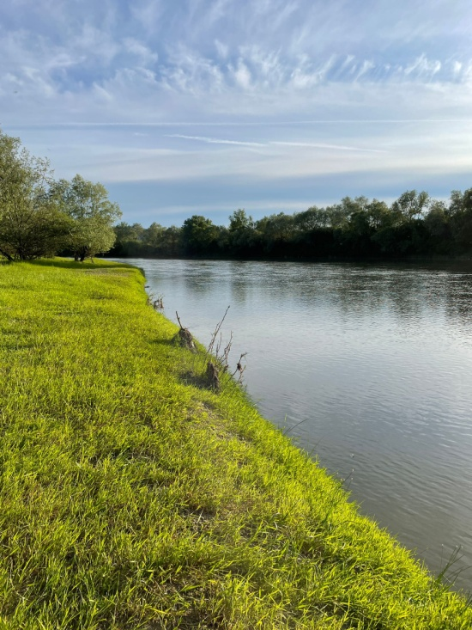
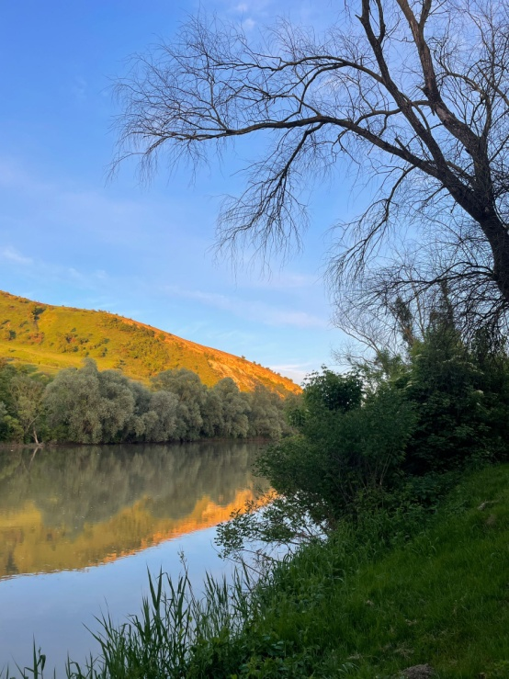
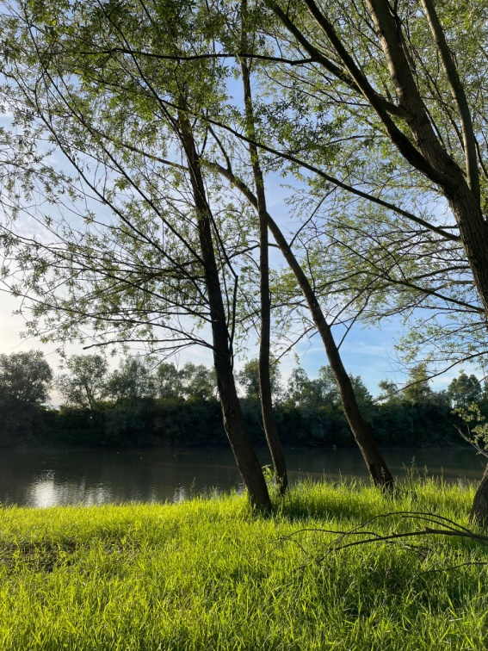
Raul Somes
Somesul este al cincilea râu ca marime și debit din Romania. Are o lungime de peste 465 km, dintre care 376 km sunt pe teritoriul Romaniei.

Slide 3
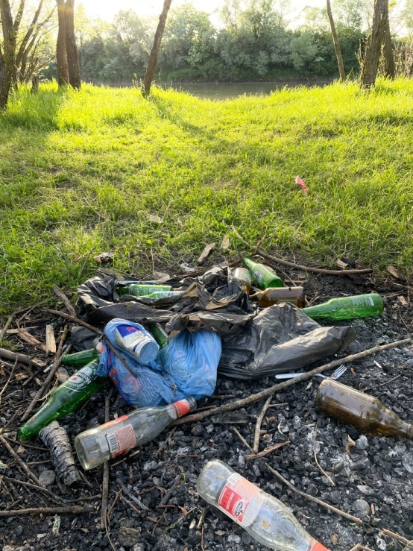
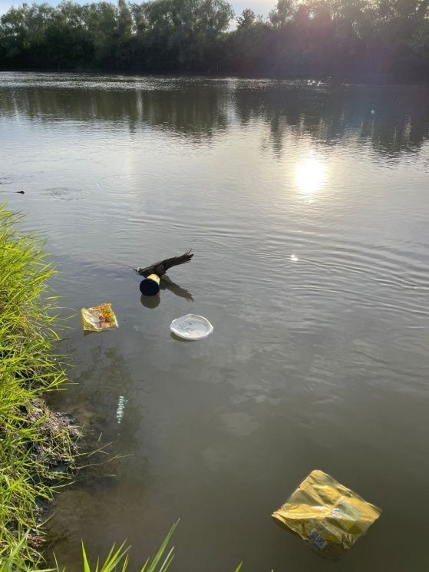
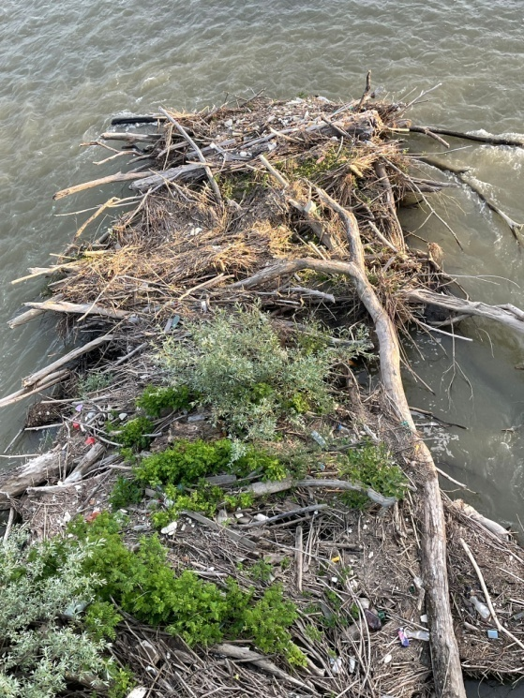
Agentii poluanti
Atat vegetatia cat si fauna Somesului aduc multi vizitatori la malul acestuia.Aici multe persoane vin sa faca gratare sau sa pescuiasca si din pacate lasa in spate multe gunoaie care polueaza atat solul cat si apa.

Slide 4
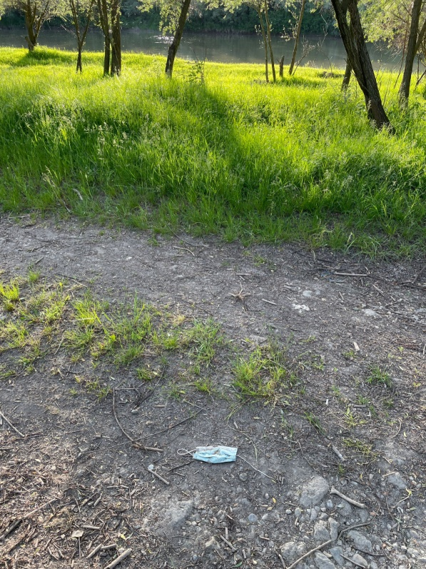
Agentii poluanti sunt sticlele de plastic,ambalajele de la mancare,sacuri de gunoi si de la inceputul pandemiei putem sa gasim si multe masti atat in jurul Somesului cat si in el. Insa apa menajeră, apa industrială și produsele chimice folosite în agricultură, cum ar fi îngrășămintele și pesticidele sunt principala cauză a poluării.

Slide 5
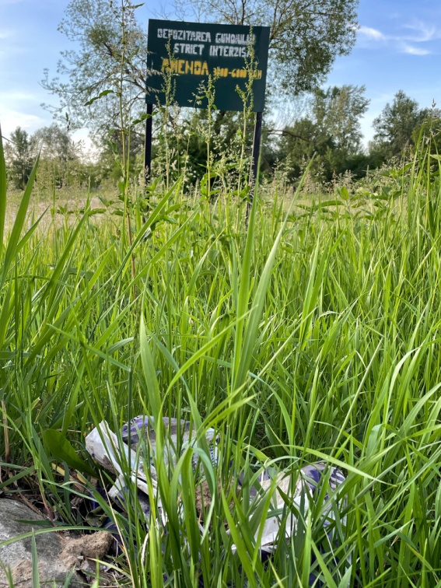
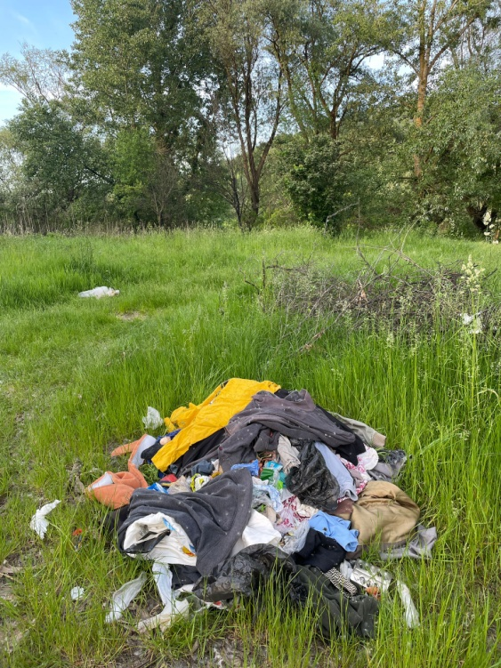
Masuri de prevenire
Masurile de prevenire ar fi amendarea sau sanctionarea persoanelor care arunca lucruri daunatoare in Somes sau in jurul lui...din pacate pana si un semn de avertizare nu opreste unele persoane:

Slide 6
Concluzie
Poluarea reprezintă contaminarea mediului înconjurător cu materiale care afectează sănătatea umană, calitatea vieții sau funcția naturală a ecosistemelor.Poluarea nu are nici un beneficiu,dimpotriva ,este un mare pericol al sanatatii noastre si trebuie sa ne bucuram de planeta noastra si sa avem grija de ea in loc sa o poluam si distrugem fara sa ne pese de consecinte.Somesul este un loc extrem de frumos ,dar din pacate oamenii au poluat atat apa acestuia cat si inconjurarile lui,in loc sa se bucure de frumusetea acestuia.

Slide 7
Bibliografie
Wikipedia
Poze facute de noi☺
Proiect realizat de:
Ience Denisa Maria
Ghidali Romina

